Slide 1

信息安全数学基础
教师
孙达志
课程资源
智慧树 微信群
教师联系方式
孙达志 sundazhi@tju.edu.cn/13652199735(微信)

Slide 2
考核与评价方式及标准
平时成绩占20%：出勤、课堂作业。
结课考试占80%：闭卷考试。

Slide 3
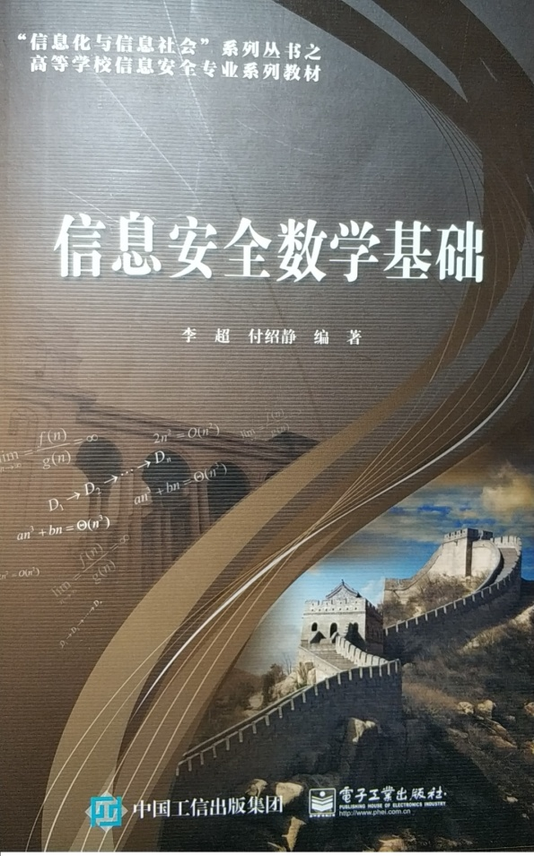
参考书
李超，付绍静 编著，信息安全数学基础，电子工业出版社，2015年11月

Slide 4
第一讲 初等数论 1

Slide 5
数论是研究整数的科学，是数学的重要分支。实践表明，数论在信息安全中有很多应用。特别是，在密码学中，大多数公钥密码算法都是以数论为理论基础设计的。数论中又以同余理论在密码学中应用的最为广泛。

Slide 6
本讲提要
整数的基本概念

Slide 7
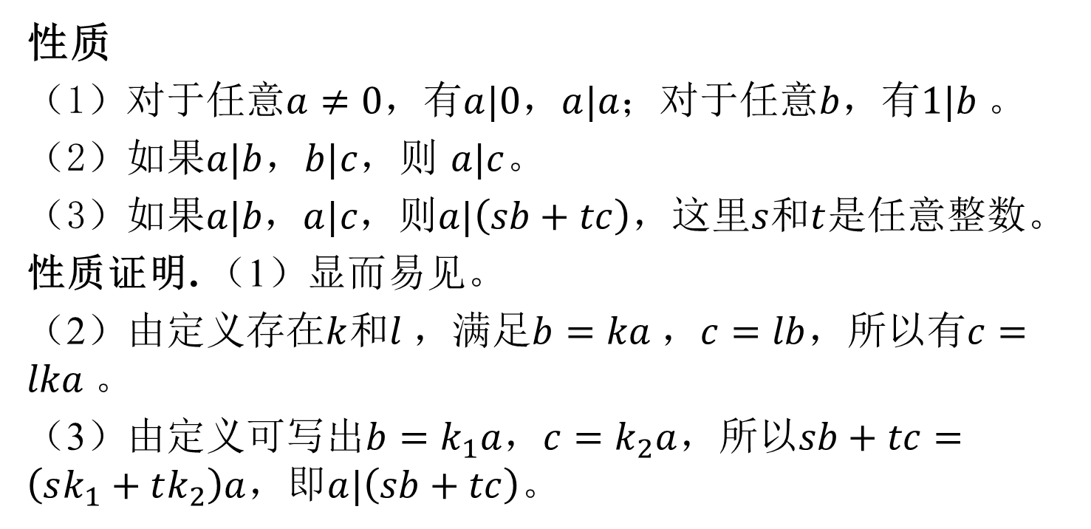
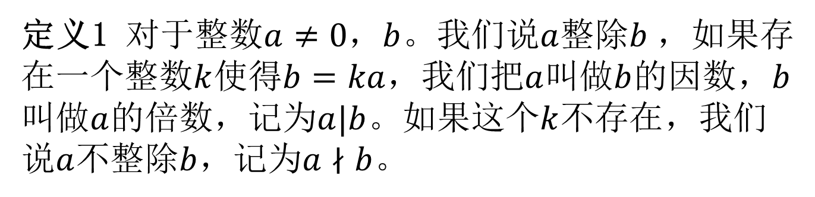
1 整除性
定义1 对于整数$a≠0，b$。我们说$a$整除$b$，如果存在一个整数$k$使得$b=ka$，我们把$a$叫做$b$的因数，$b$叫做$a$的倍数，记为$a|b$。如果这个$k$不存在，我们说$a$不整除$b$，记为$a∤b$。
性质
（1）对于任意$a≠0$，有$a|0，a|a；$对于任意$b$，有$1|b$。
（2）如果$a|b$，$b|c$，则 $a|c$。
（3）如果$a|b，a|c，则a|\left(sb+tc\right)$，这里$s$和$t$是任意整数。
性质证明. （1）显而易见。
（2）由定义存在$k$和$l$，满足$b=ka$，$c=lb$，所以有$c=lka$。
（3）由定义可写出$b=k_{1}a$，$c=k_{2}a$，所以$sb+tc=\left(sk_{1}+tk_{2}\right)a$，即$a|\left(sb+tc\right)。$

Slide 8
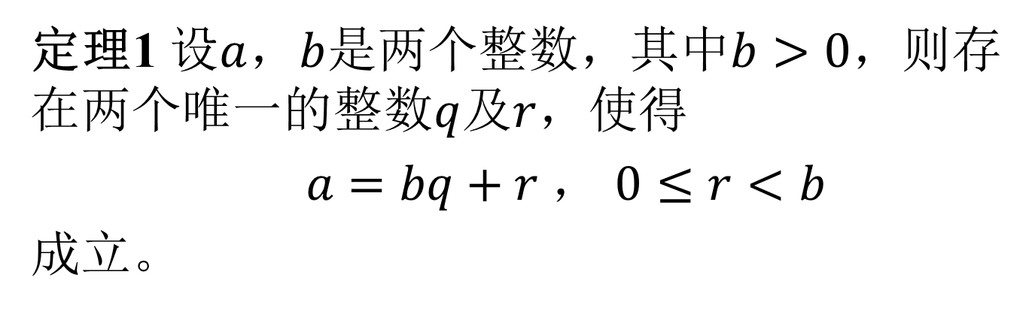
1 整除性(续)
定理1 设$a$，$b$是两个整数，其中$b>0$，则存在两个唯一的整数$q$及$r$，使得
$a=bq+r$， $0≤r<b$
成立。

Slide 9
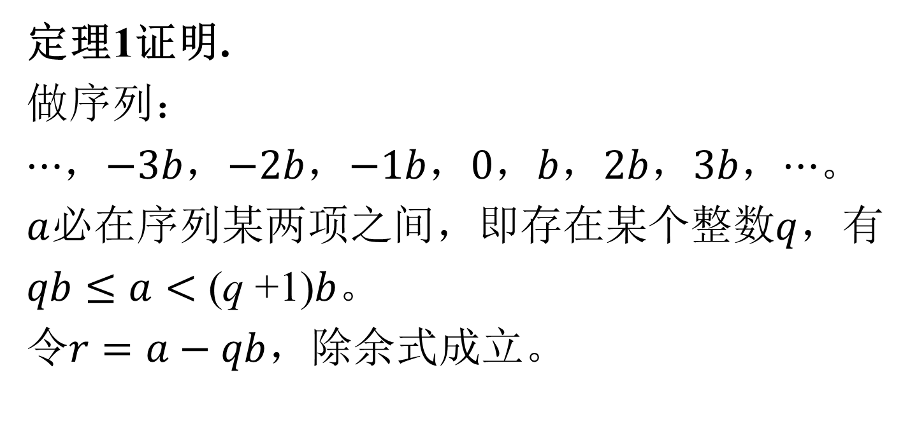
1 整除性(续)
定理1证明.
做序列：
$⋯$，$−3b$，$−2b$，$−1b$，$0$，$b$，$2b$，$3b$，$⋯$。
$a$必在序列某两项之间，即存在某个整数$q$，有
$qb≤a<\text{(}\text{q} \text{+}\text{1)}b$。
令$r=a−qb$，除余式成立。

Slide 10
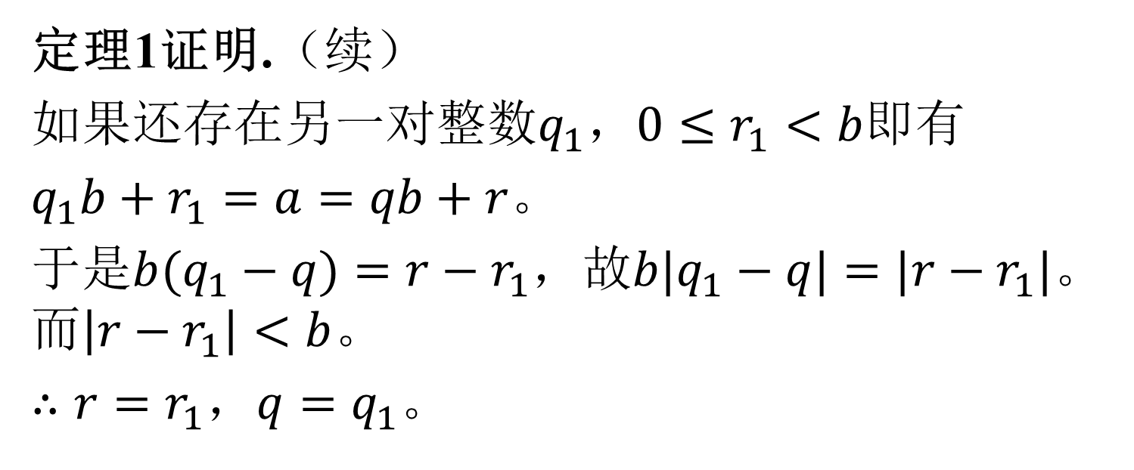
1 整除性(续)
定理1证明.（续）
如果还存在另一对整数$q_{1}$，${0≤r}_{1}<b$即有
${q_{1}b+r}_{1}=a=qb+r$。
于是$b(q_{1}−q)=r−r_{1}$，故$b|q_{1}−q|=|r−r_{1}|$。而$\left|r−r_{1}\right|<b$。
$∴r=r_{1}$，$q=q_{1}$。

Slide 11
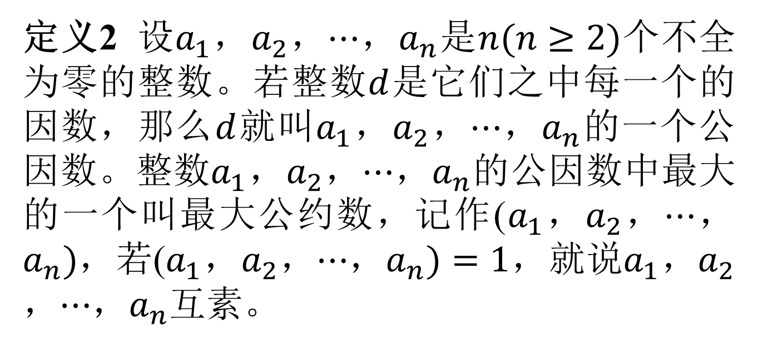
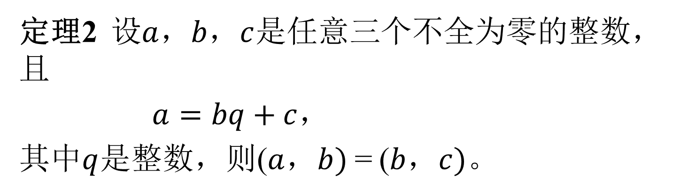
2 最大公约数
定义2 设$a_{1}$，$a_{2}$，$⋯$，$a_{n}$是$n(n≥2)$个不全为零的整数。若整数$d$是它们之中每一个的因数，那么$d$就叫$a_{1}$，$a_{2}$，$⋯$，$a_{n}$的一个公因数。整数$a_{1}$，$a_{2}$，$⋯$，$a_{n}$的公因数中最大的一个叫最大公约数，记作($a_{1}$，$a_{2}$，$⋯$，$a_{n})$，若($a_{1}$，$a_{2}$，$⋯$，$a_{n})=1$，就说$a_{1}$，$a_{2}$，$⋯$，$a_{n}$互素。
定理2 设$a$，$b$，$c$是任意三个不全为零的整数，且
$a=bq+c$，
其中$q$是整数，则($a$，$b)$= ($b$，$c)。$

Slide 12
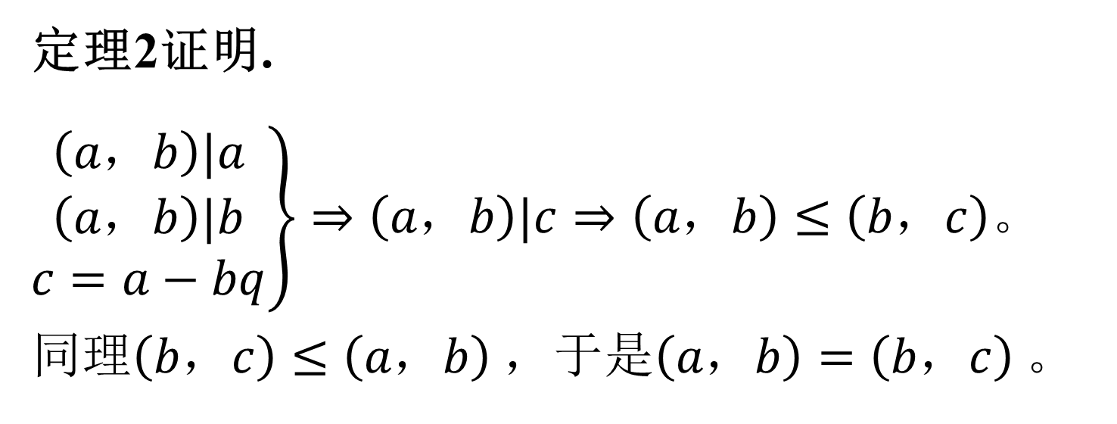
2 最大公约数(续)
定理2证明.
$\left.\begin{matrix}\left(a，b\right)|a \\ \left(a，b\right)|b \\ c=a−bq\end{matrix}\right\}⇒$ $\left(a，b\right)|c$ $⇒\left(a，b\right)≤\left(b，c\right)。$
同理$\left(b，c\right)≤\left(a，b\right)$，于是$\left(a，b\right)=\left(b，c\right)$。

Slide 13
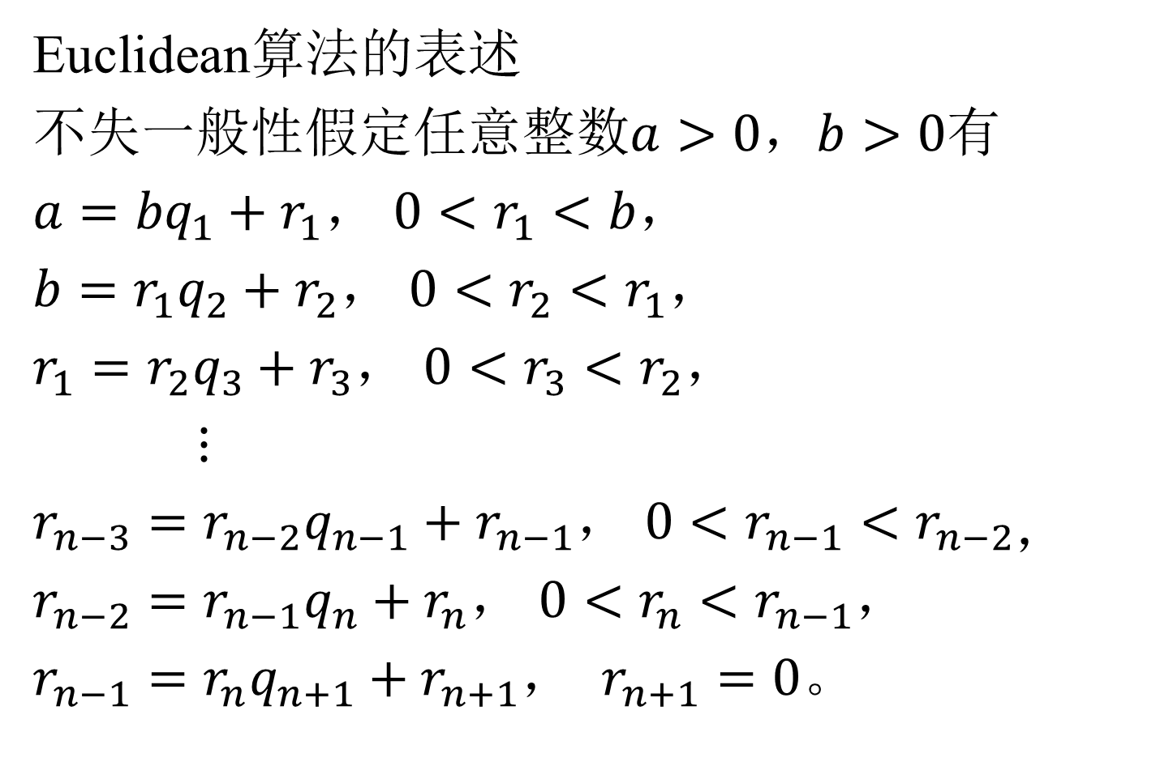
2 最大公约数(续)
Euclidean算法的表述
不失一般性假定任意整数$a>0$，$b>0$有
${{a=bq}_{1}+r}_{1}$， ${0<r}_{1}<b$，
${{b=r_{1}q}_{2}+r}_{2}$， ${0<r}_{2}<r_{1}$，
${{r_{1}=r_{2}q}_{3}+r}_{3}$， ${0<r}_{3}<r_{2}$，
$⋮$
${{r_{n−3}=r_{n−2}q}_{n−1}+r}_{n−1}$， ${0<r}_{n−1}<r_{n−2，}$
${{r_{n−2}=r_{n−1}q}_{n}+r}_{n}$， ${0<r}_{n}<r_{n−1}$，
${{r_{n−1}=r_{n}q}_{n+1}+r}_{n+1}$， $r_{n+1}=0。$

Slide 14
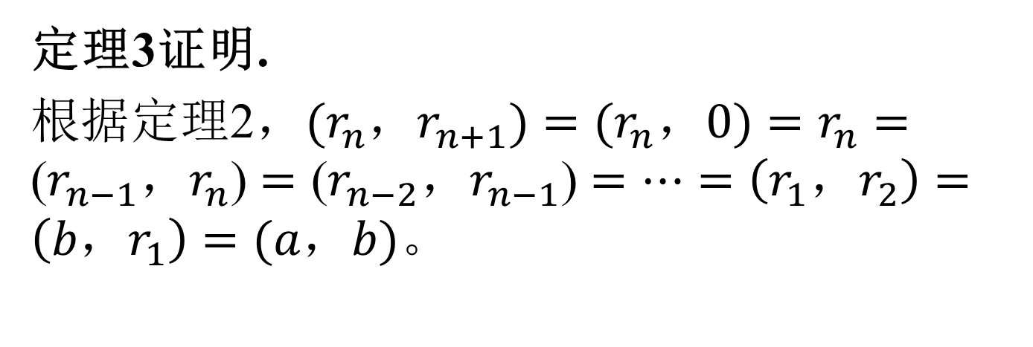
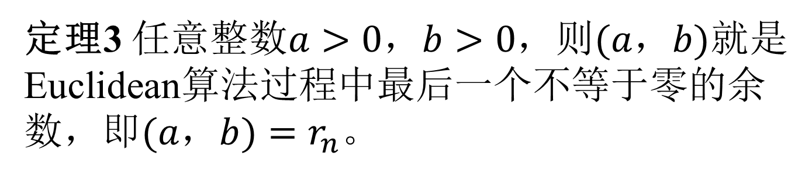
2 最大公约数(续)
定理3 任意$整数a>0$，$b>0$，则$(a$，$b)$就是Euclidean算法过程中最后一个不等于零的余数，即$(a$，$b)=r_{n}$。
定理3证明.
根据定理2，$(r_{n}$，$r_{n+1})=\text{(}r_{n}\text{，}0)=r_{n}=\text{(}r_{n−1}\text{，}r_{n}\text{)}=\text{(}r_{n−2}\text{，}r_{n−1}\text{)}=⋯=\left(r_{1}\text{，}r_{2}\right)=\left(b\text{，}r_{1}\right)=$ $(a$，$b)$。

Slide 15
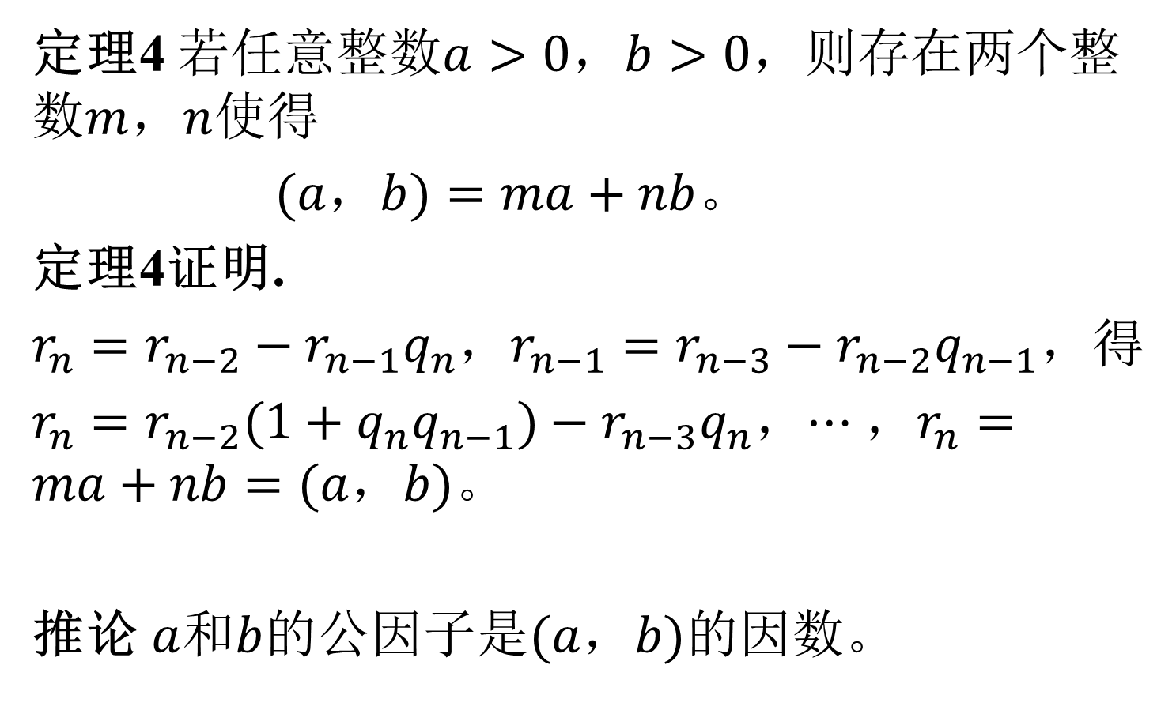
2 最大公约数(续)
定理4 若任意整数$a>0$，$b>0$，则存在两个整数$m$，$n$使得
$(a$，$b)=ma+nb$。
定理4证明.
${r_{n}=r_{n−2}−r}_{n−1}q_{n}$，${r_{n−1}=r_{n−3}−r}_{n−2}q_{n−1}，$得
${r_{n}=r_{n−2}(1+q_{n}q_{n−1})−r}_{n−3}q_{n}$，$⋯$，$r_{n}=ma+nb=$ $(a$，$b)$。
推论 $a$和$b$的公因子是$(a$，$b)$的因数。

Slide 16
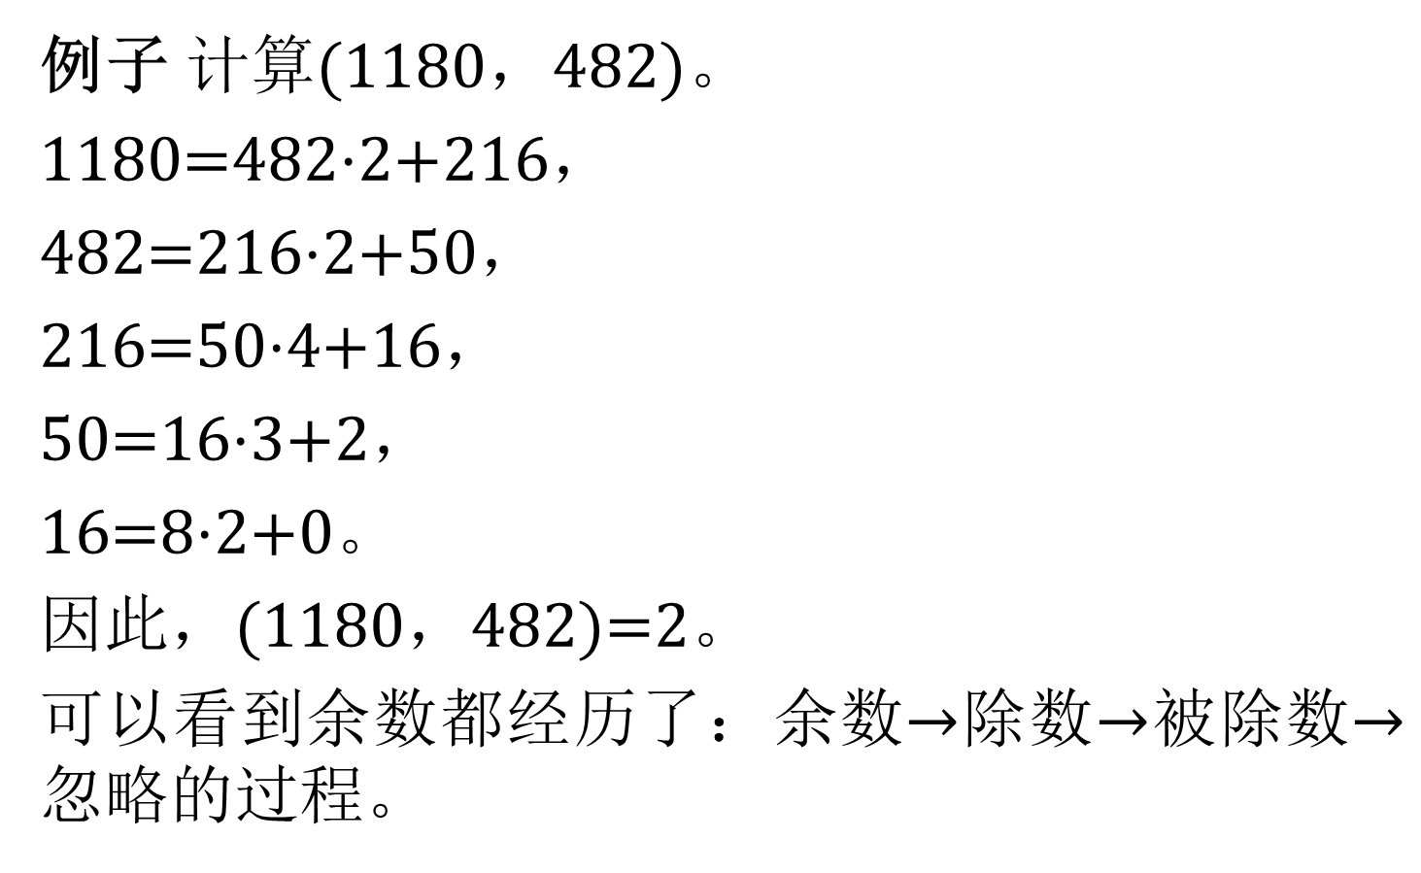
2 最大公约数(续)
例子 计算(1180，482)。
1180=482·2+216，
482=216·2+50，
216=50·4+16，
50=16·3+2，
16=8·2+0。
因此，(1180，482)=2。
可以看到余数都经历了：余数$→$除数$→$被除数$→$忽略的过程。

Slide 17
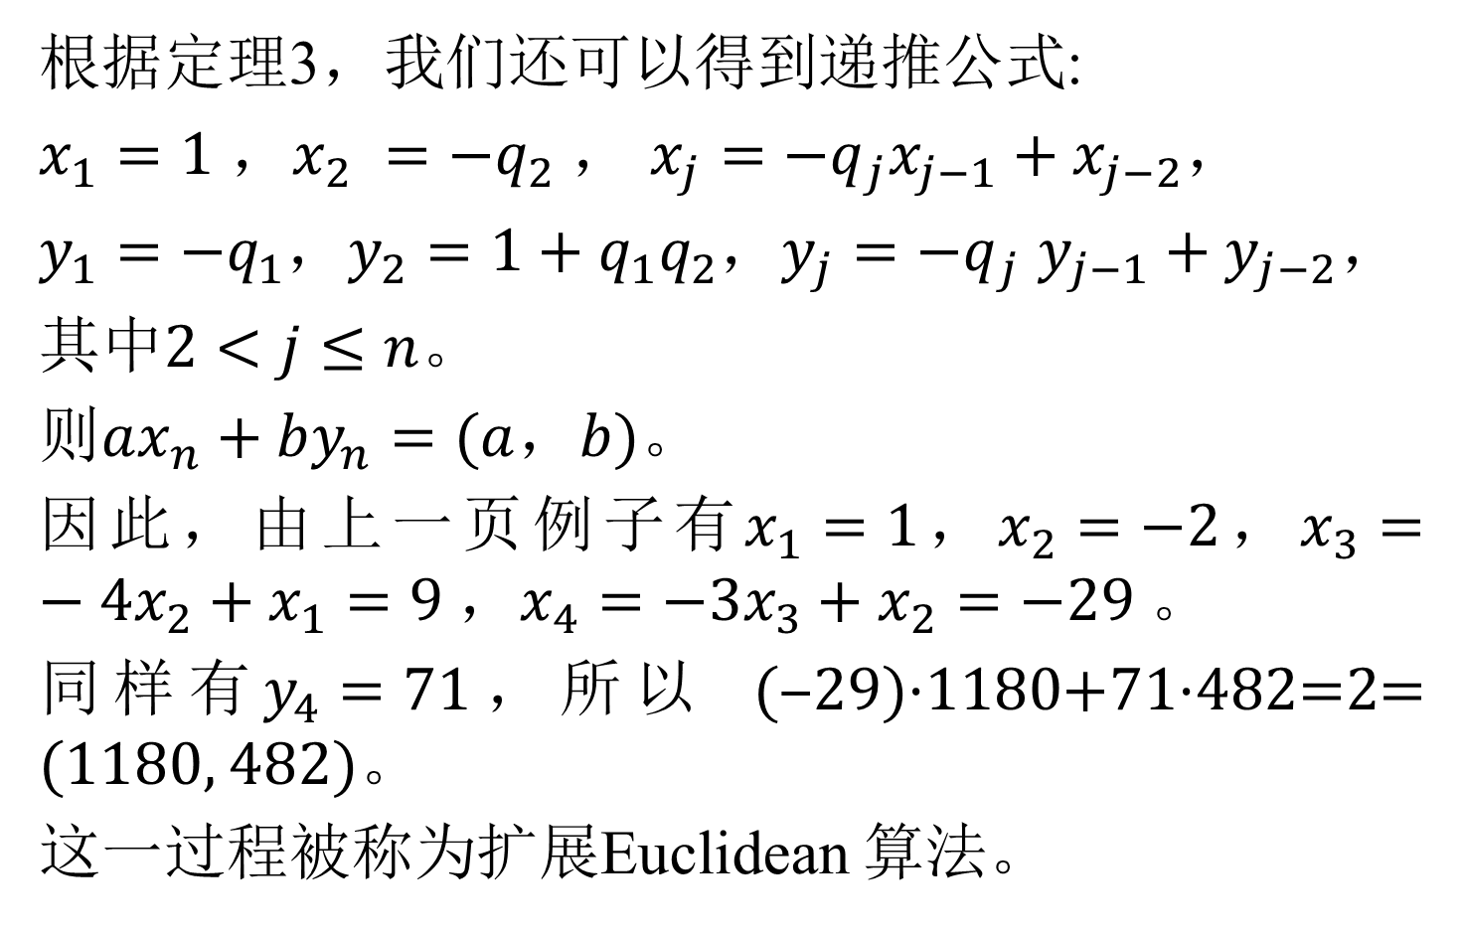
2 最大公约数(续)
根据定理3，我们还可以得到递推公式:
$x_{1}=1$ ，$x_{2} ={−q}_{2}$ ， $x_{j}={−q}_{j}x_{j−1}+x_{j−2}，$
$y_{1}={−q}_{1}$，$y_{2}={1+q_{1}q}_{2}$，$y_{j}{=−q}_{j}y_{j−1}+y_{j−2}，$
其中$2<j≤n$。
则$ax_{n}+by_{n}=(a$，$b)$。
因此，由上一页例子有$x_{1}=1$，$x_{2}=−2$，$x_{3}=−4x_{2}+x_{1}=9$，$x_{4}=−3x_{3}+x_{2}=−29$。
同样有$y_{4}=71$，所以 (‒29)·1180+71·482=2= (1180, 482)。
这一过程被称为扩展Euclidean 算法。

Slide 18
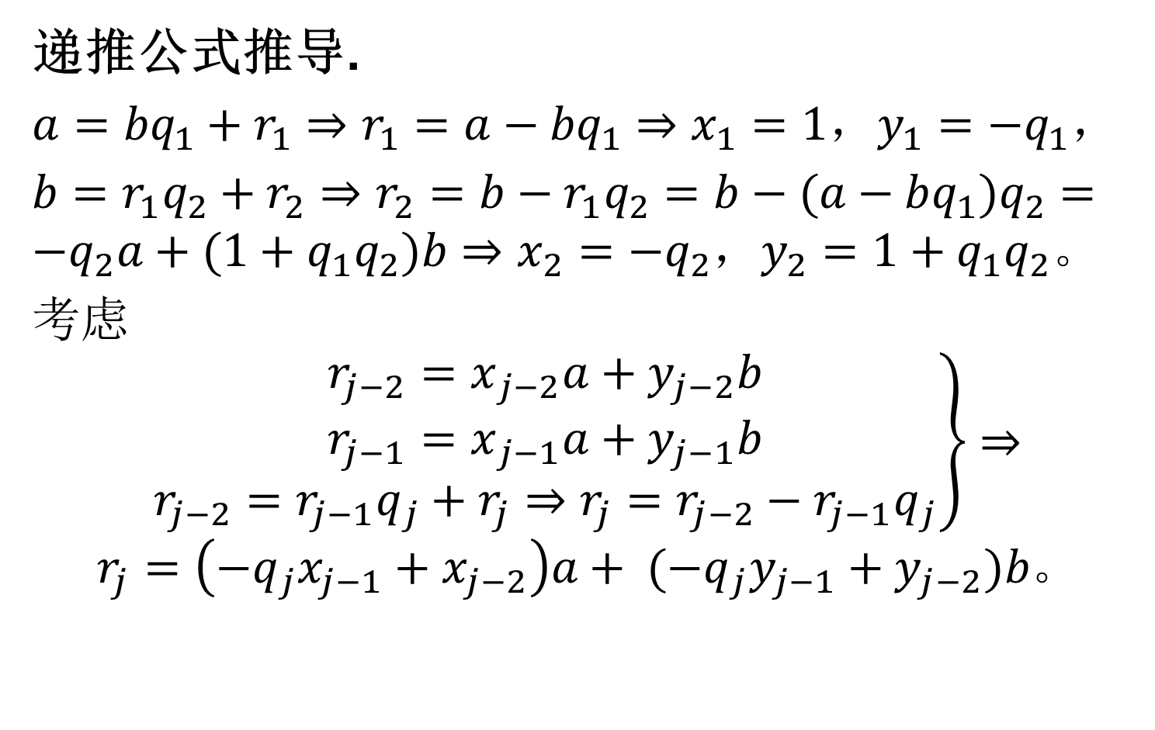
2 最大公约数(续)
递推公式推导.
${a=bq}_{1}+r_{1}⇒{r_{1}=a−bq}_{1}⇒x_{1}=1$，$y_{1}={−q}_{1}，$
${b=r_{1}q}_{2}+r_{2}⇒{r_{2}=b−r_{1}q}_{2}=b−(a−bq_{1}{)q}_{2}={−q}_{2}a+({1+q}_{1}q_{2})b⇒x_{2}={−q}_{2}$，$y_{2}={1+q}_{1}q_{2}。$
考虑
$$\left.\begin{matrix}{{r_{j−2}=x}_{j−2}a+y}_{j−2}b \\ {{r_{j−1}=x}_{j−1}a+y}_{j−1}b \\ {r_{j−2}=r_{j−1}q}_{j}+r_{j}⇒r_{j}={r_{j−2}−r_{j−1}q}_{j}\end{matrix}\right\}⇒$$
$$r_{j}=\left({−q}_{j}x_{j−1}+x_{j−2}\right)a+ ({−q}_{j}y_{j−1}+y_{j−2})b。$$

Slide 19
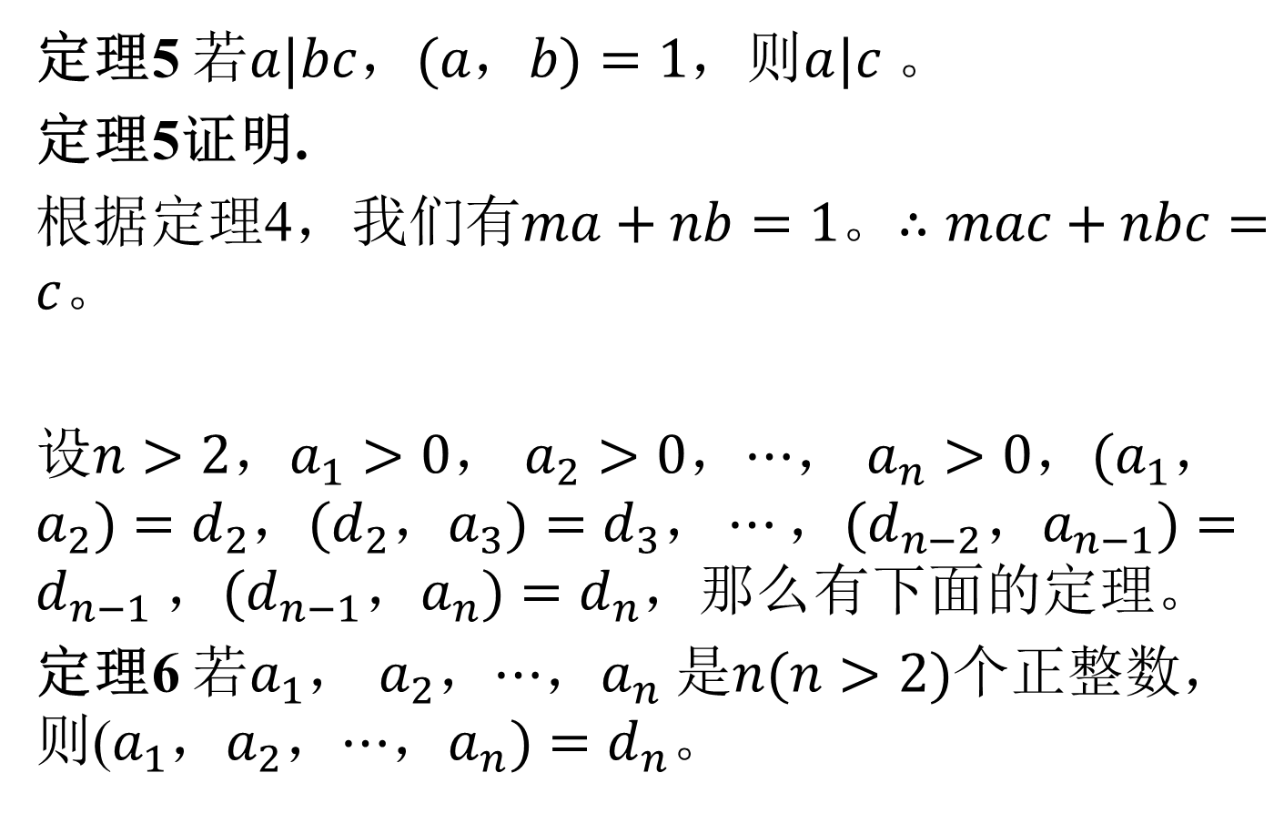
2 最大公约数(续)
定理5 若$a|bc$，$(a\text{，}b)=1$，则$a|c$。
定理5证明.
根据定理4，我们有$ma+nb=1$。$∴mac+nbc=c$。
设$n>2$，$a_{1}>0$， $a_{2}>0$，$⋯$， $a_{n}>0$，$(a_{1}\text{，}a_{2})=$ $d_{2}$，$(d_{2}\text{，}a_{3})=$ $d_{3}\text{，}⋯\text{，}(d_{n−2}\text{，}a_{n−1})=$ $d_{n−1}$，$(d_{n−1}\text{，}a_{n})=$ $d_{n}$，那么有下面的定理。
定理6 若$a_{1}$， $a_{2}$，$⋯$，$a_{n}$是$n(n>2)$个正整数，则($a_{1}$，$a_{2}$，$⋯$，$a_{n})=d_{n}$。

Slide 20
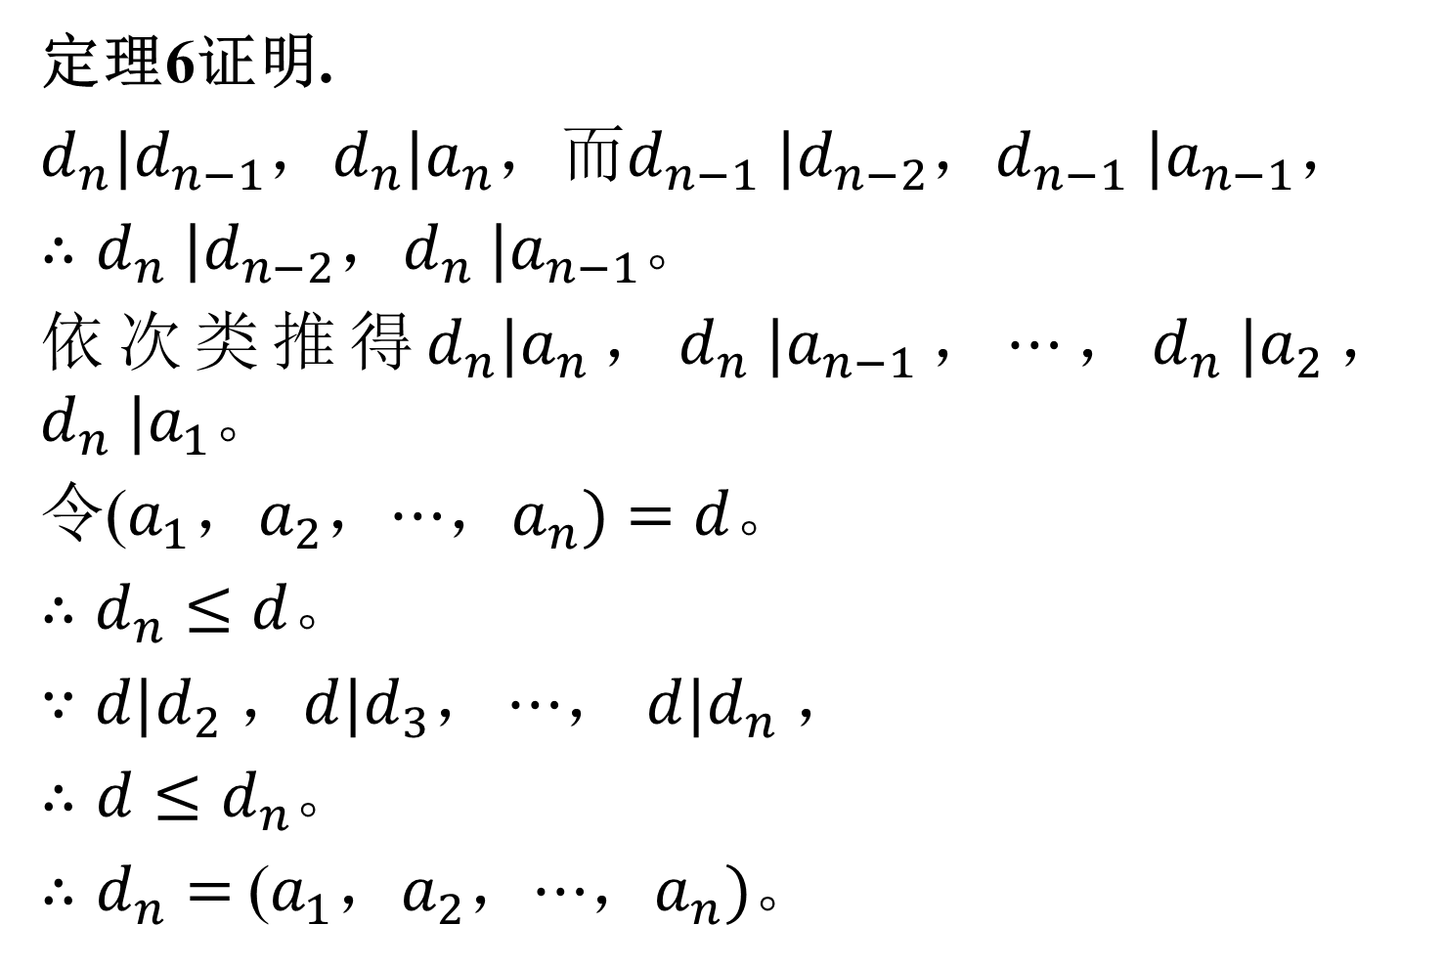
2 最大公约数(续)
定理6证明.
$d_{n}|d_{n−1}$，$d_{n}|a_{n}$，而$d_{n−1} |d_{n−2}$，$d_{n−1} |a_{n−1}$，
$∴d_{n} |d_{n−2}\text{，}d_{n} |a_{n−1}$。
依次类推得$d_{n}|a_{n}$，$d_{n} |a_{n−1}$，$⋯$，$d_{n} |a_{2}$，$d_{n} |a_{1}$。
令($a_{1}$，$a_{2}$，$⋯$，$a_{n})=d$。
$∴$ $d_{n}≤d$。
$∵$ ${d|d}_{2}$，${d|d}_{3}\text{，}⋯$， ${d|d}_{n}$，
$∴d≤d_{n}$。
$∴d_{n}=$($a_{1}$，$a_{2}$，$⋯$，$a_{n})$。

Slide 21
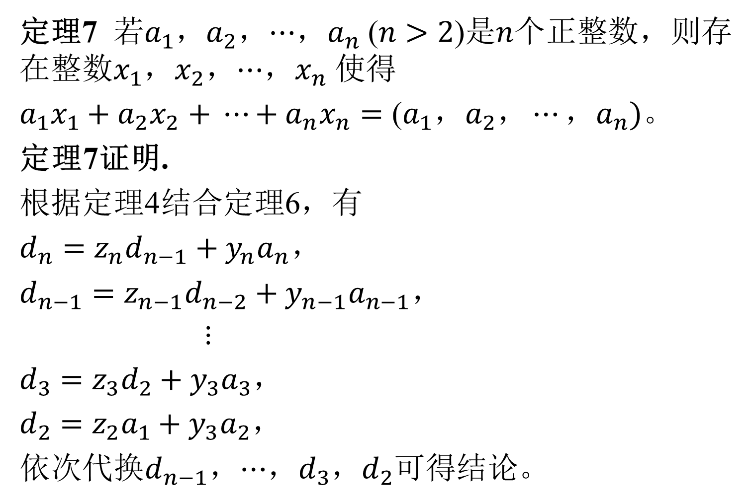
2 最大公约数(续)
定理7 若$a_{1}$，$a_{2}$，$⋯$，$a_{n}$($n>2$)是$n$个正整数，则存在整数$x_{1}$，$x_{2}$，$⋯$，$x_{n}$使得
$a_{1}x_{1}+a_{2}x_{2}$ $+ ⋯+a_{n}x_{n}=\text{(}a_{1}\text{，}a_{2}\text{，}⋯\text{，}a_{n})。$
定理7证明.
根据定理4结合定理6，有
$d_{n}=$ ${{{z_{n}d}_{n−1}+y}_{n}a}_{n}，$
$d_{n−1}=$ ${{{z_{n−1}d}_{n−2}+y}_{n−1}a}_{n−1}，$
$⋮$
$d_{3}=$ ${{{z_{3}d}_{2}+y}_{3}a}_{3}，$
$d_{2}=$ ${{{z_{2}a}_{1}+y}_{3}a}_{2}，$
依次代换$d_{n−1}$，$⋯$，$d_{3}$，$d_{2}$可得结论。

Slide 22
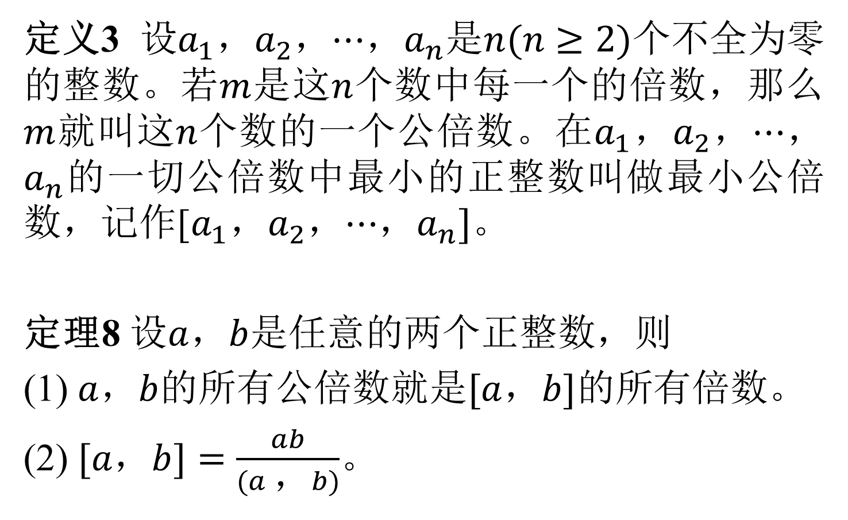
3 最小公倍数
定义3 设$a_{1}$，$a_{2}$，$⋯$，$a_{n}$是$n(n≥2)$个不全为零的整数。若$m$是这$n$个数中每一个的倍数，那么$m$就叫这$n$个数的一个公倍数。在$a_{1}$，$a_{2}$，$⋯$，$a_{n}$的一切公倍数中最小的正整数叫做最小公倍数，记作[$a_{1}$，$a_{2}$，$⋯$，$a_{n}]$。
定理8 设$a$，$b$是任意的两个正整数，则
(1) $a$，$b$的所有公倍数就是$[a$，$b]$的所有倍数。
(2) $[a$，$b]=\frac{ab}{(a \text{，}b)}$。

Slide 23
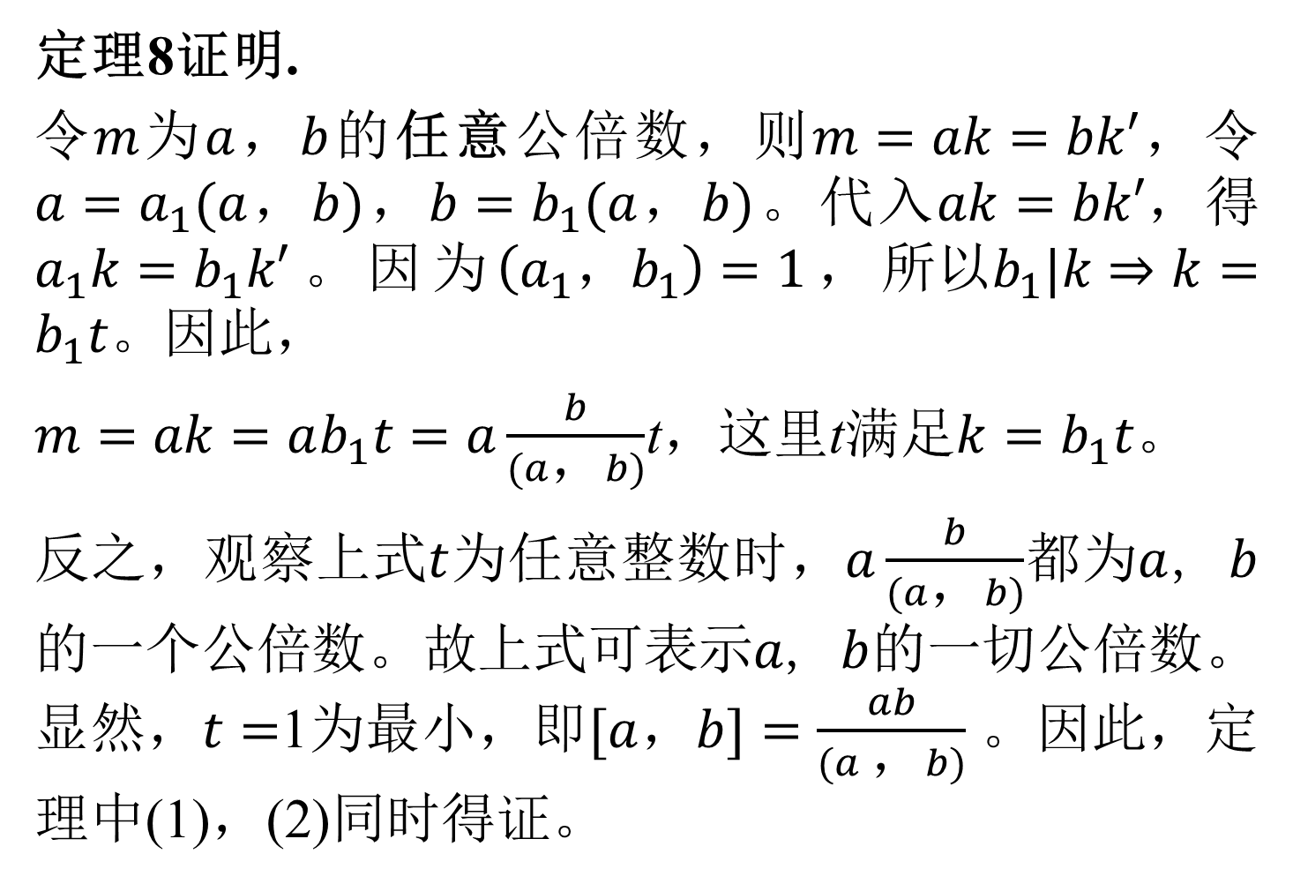
3 最小公倍数(续)
定理8证明.
令$m$为$a$，$b$的任意公倍数，则$m=ak=bk′$，令$a=a_{1}(a$，$b)$，$b=b_{1}(a$，$b)$。代入$ak=bk′，$得$a_{1}k=b_{1}k′ 。$因为$\left(a_{1}\text{，}b_{1}\right)=1$，$\text{所以}b_{1}|k⇒k=b_{1}t。$因此，
$m=$ $ak=ab_{1}t=a\frac{b}{(a\text{，}b)}$t，这里t满足$k=b_{1}t$。
反之，观察上式$t$为任意整数时，$a\frac{b}{(a\text{，}b)}$都为$a$, $b$的一个公倍数。故上式可表示$a$, $b$的一切公倍数。显然，$t=$1为最小，即$[a$，$b]=\frac{ab}{(a \text{，}b)}$。因此，定理中(1)，(2)同时得证。

Slide 24
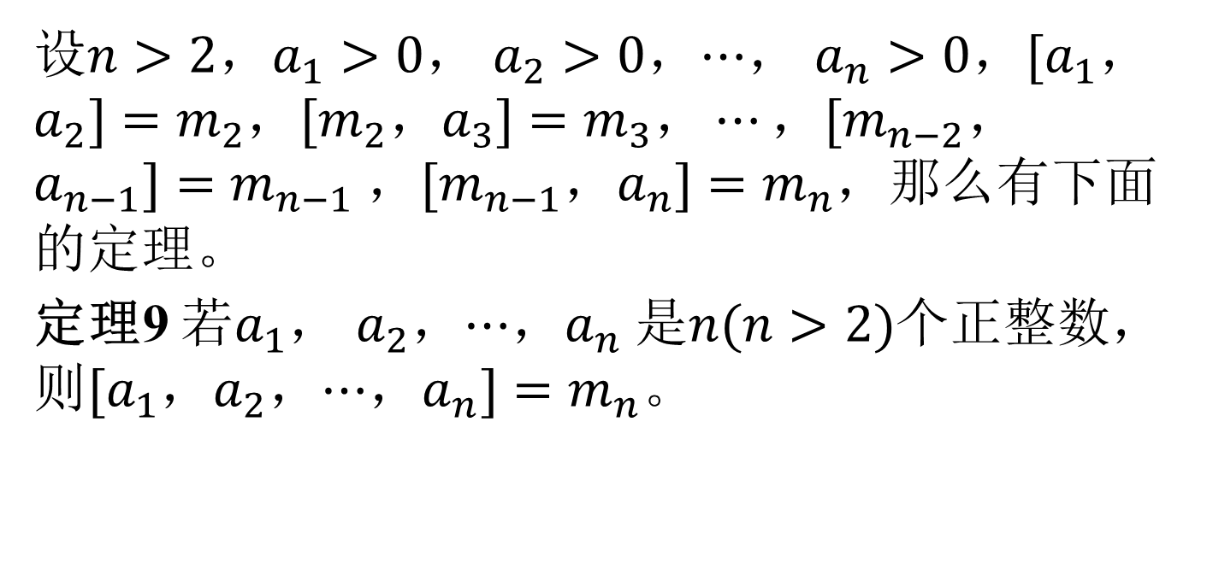
3 最小公倍数(续)
设$n>2$，$a_{1}>0$， $a_{2}>0$，$⋯$， $a_{n}>0$，$[a_{1}\text{，}a_{2}]=$ $m_{2}$，$[m_{2}\text{，}a_{3}]=$ $m_{3}\text{，}⋯\text{，}[m_{n−2}\text{，}a_{n−1}]=$ $m_{n−1}$，$[m_{n−1}\text{，}a_{n}]=$ $m_{n}$，那么有下面的定理。
定理9 若$a_{1}$， $a_{2}$，$⋯$，$a_{n}$是$n(n>2)$个正整数，则$[a_{1}$，$a_{2}$，$⋯$，$a_{n}]=m_{n}$。

Slide 25
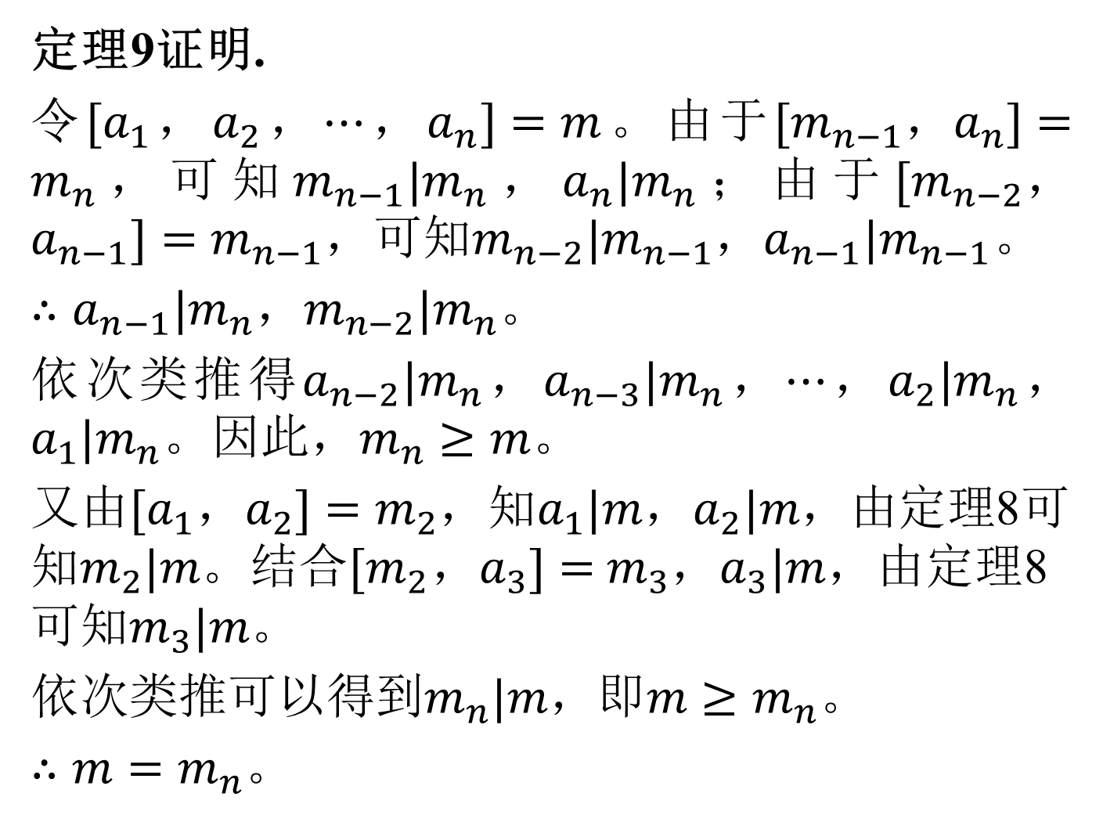
3 最小公倍数(续)
定理9证明.
令$[a_{1}$，$a_{2}$，$⋯$，$a_{n}]=m$。由于$[m_{n−1}\text{，}a_{n}]=m_{n}$，可知$m_{n−1}|m_{n}$，$a_{n}|m_{n}$；由于$[m_{n−2}\text{，}a_{n−1}]=$ $m_{n−1}$，可知$m_{n−2}|m_{n−1}$，$a_{n−1}|m_{n−1}。$
$∴a_{n−1}|m_{n}\text{，}m_{n−2}|m_{n}$。
依次类推得$a_{n−2}|m_{n}$，$a_{n−3}|m_{n}$，$⋯$，$a_{2}|m_{n}$，$a_{1}|m_{n}$。因此，$m_{n}≥m$。
又由$[a_{1}\text{，}a_{2}]=m_{2}$，知$a_{1}|m$，$a_{2}|m$，由定理8可知$m_{2}|m$。结合$[m_{2}\text{，}a_{3}]=$ $m_{3}$，$a_{3}|m$，由定理8可知$m_{3}|m$。
依次类推可以得到$m_{n}|m$，即$m≥m_{n}$。
${∴m=m}_{n}$。

Slide 26
谢谢！

